Slide 1
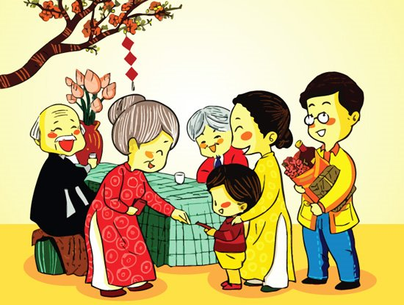


(Tiết 1)

Slide 2
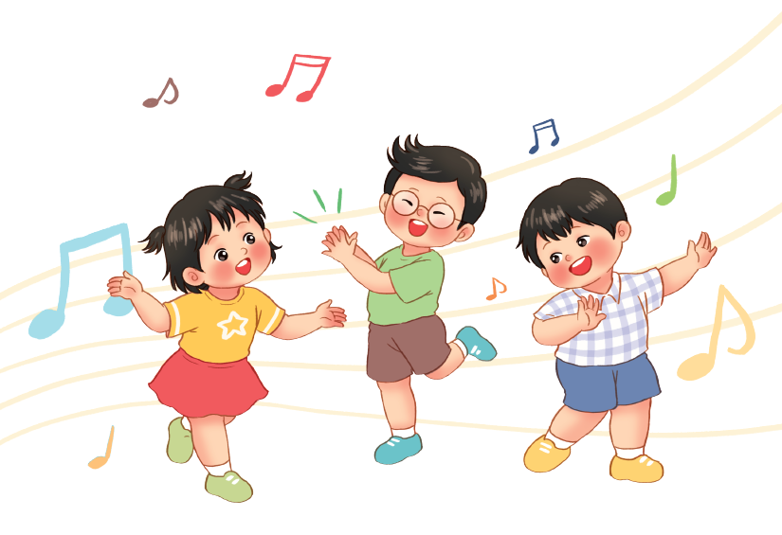
Khởi động
Nhảy múa bài “Tết ơi là Tết”
Notes:
Cop nguồn: https://www.youtube.com/watch?v=-SvwlwYlKrw

Slide 3
Bài hát vừa rồi nói về ngày nào?
A. Tết Trung thu
B . Tết Thiếu nhi
C. Tết Nguyên đán
C. Tết Nguyên đán

Slide 4
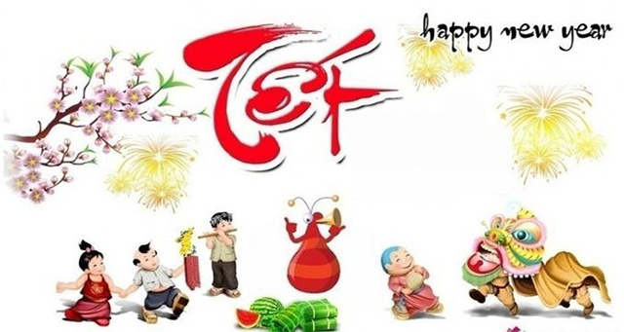
Bài 12: Vui đón Tết

Slide 5
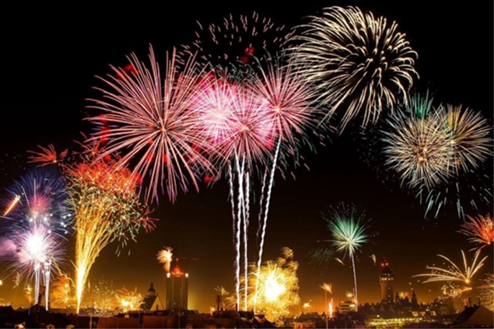
Tiết 1

Slide 6
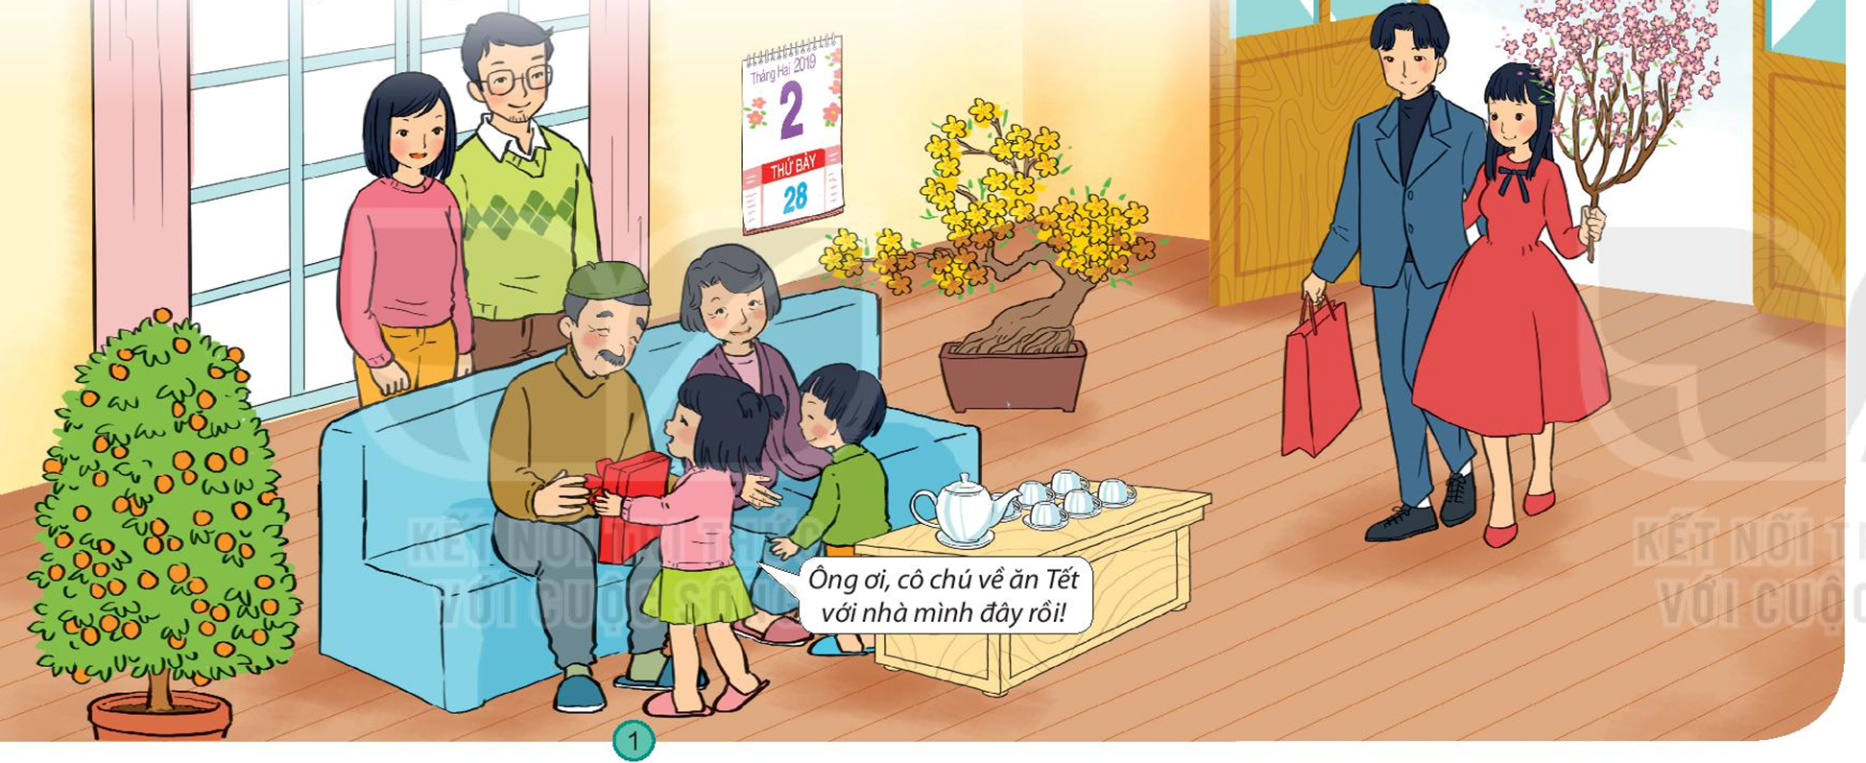

Slide 7
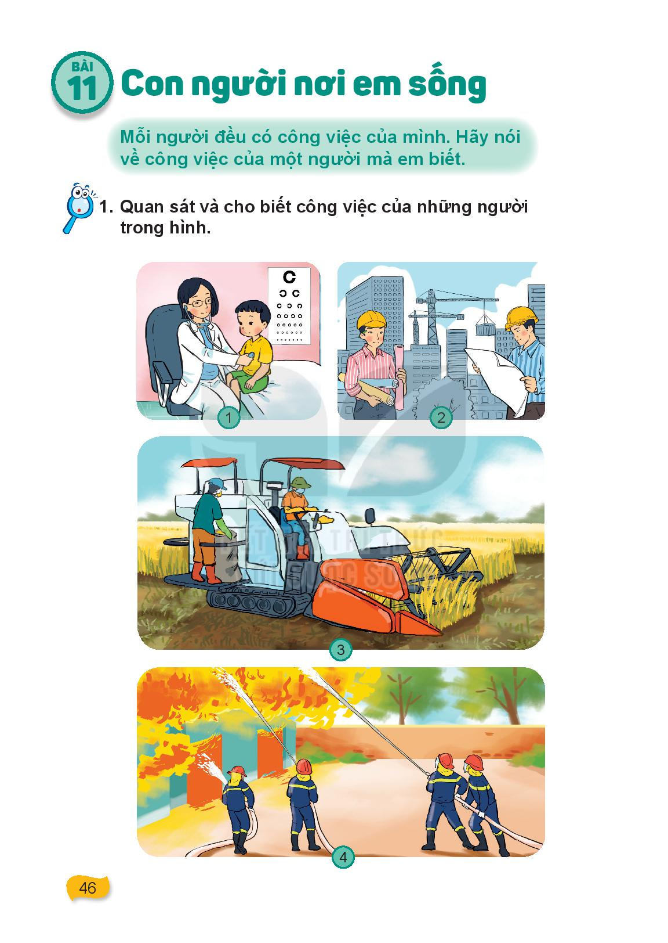
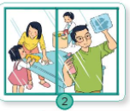
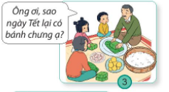
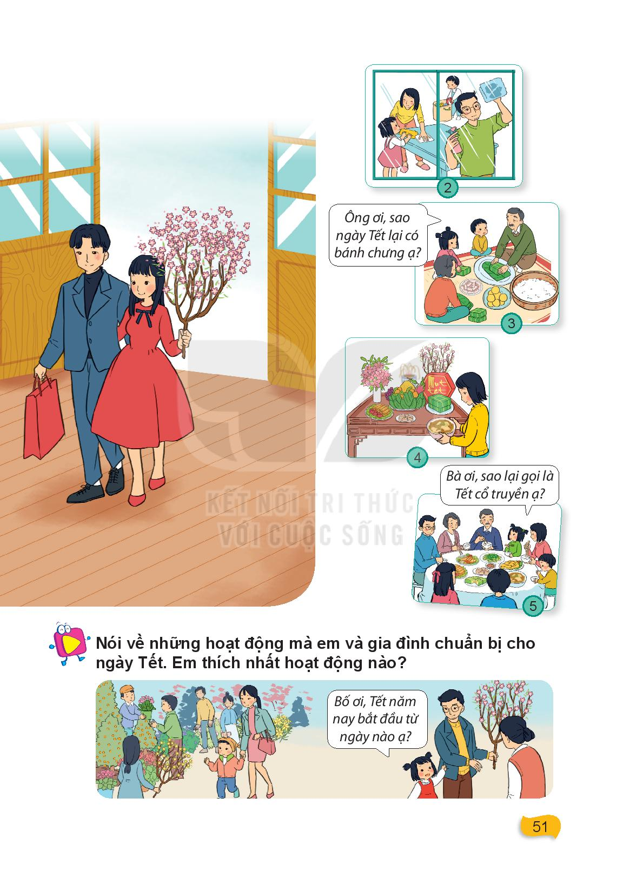
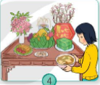

Quan sát hình và kể những hoạt động mà gia đình Hoa chuẩn bị cho ngày Tết.
NHÓM 4

Slide 8
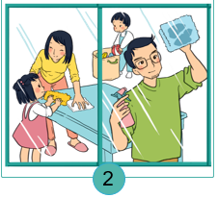
Cả nhà Hoa đang dọn dẹp nhà cửa

Slide 9
Ông của Hoa gói bánh chưng

Slide 10
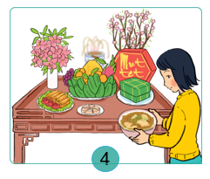
Mẹ của Hoa đang bày mâm cỗ để cúng gia tiên

Slide 11
Gia đình Hoa đang ăn bữa cơm tất niên

Slide 12
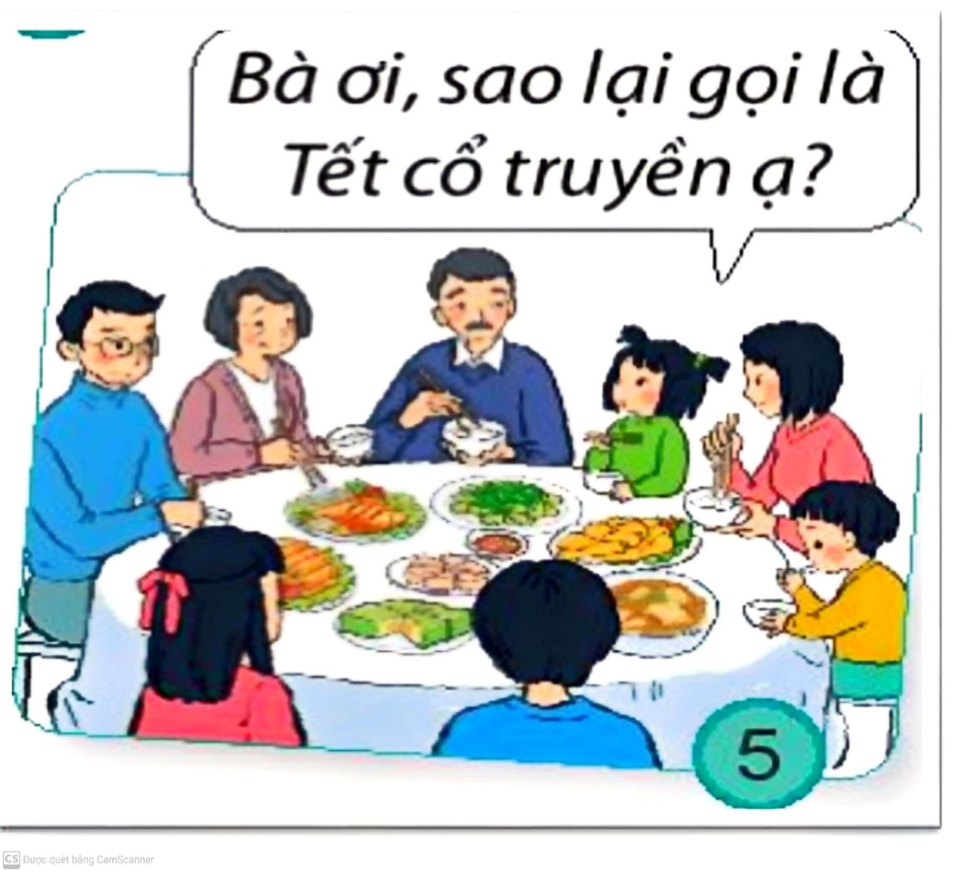

Slide 13



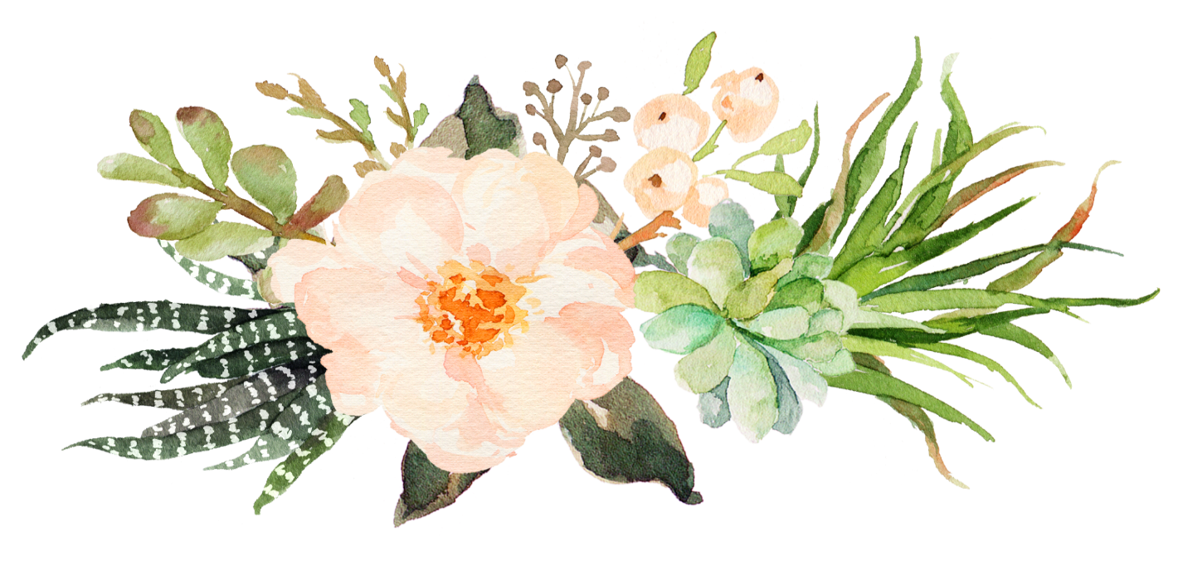
Sắp đến Tết, mọi người trong gia đình quây quần với nhau cùng chuẩn bị cho ngày Tết.

Slide 14


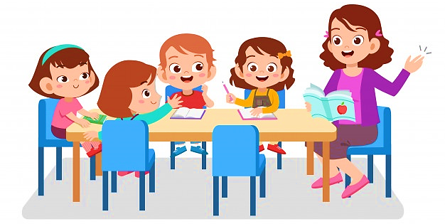





NHÓM 2
Nói về những hoạt động mà em và gia đình chuẩn bị cho
ngày Tết. Em thích nhất hoạt động nào?
+ Gia đình em thường làm gì để chuẩn bị cho ngày Tết?
+ Mọi người có vui vẻ không?
+ Em đã tham gia hoạt động nào? Hoạt động nào em thích nhất? Vì sao?

Slide 15
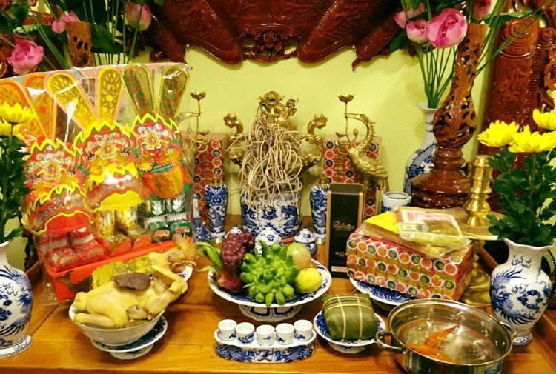
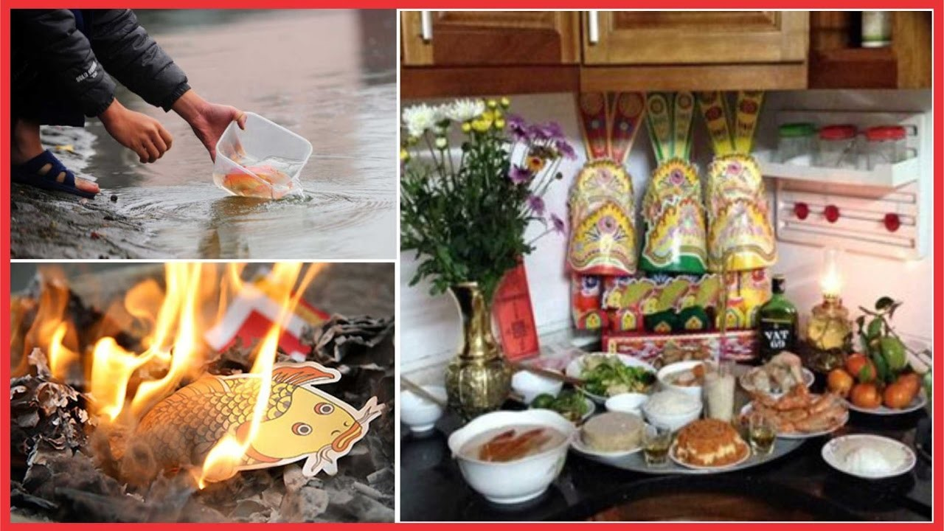
Nói về những hoạt động mà em và gia đình chuẩn bị cho ngày Tết.
Em thích nhất hoạt động nào?
Cúng Ông Táo về Trời

Slide 16
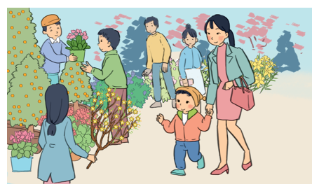
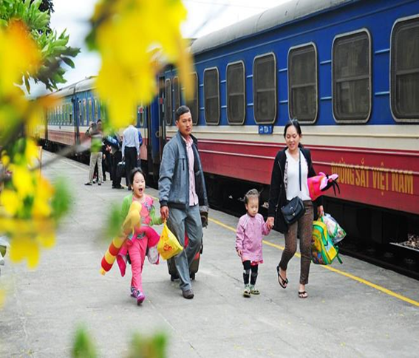
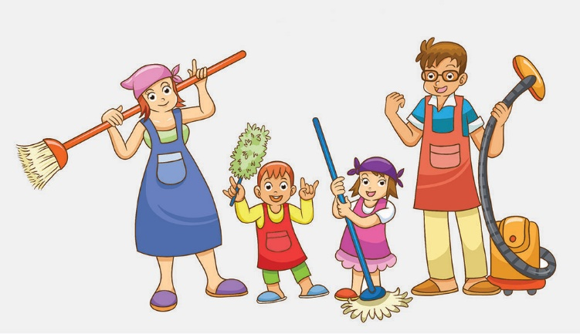
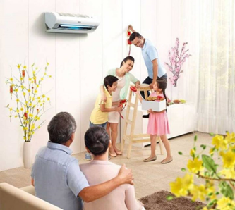
Nói về những hoạt động mà em và gia đình chuẩn bị cho ngày Tết.
Em thích nhất hoạt động nào?
Đi chợ sắm tết
Về quê
Dọn nhà
Trang trí nhà cửa

Slide 17

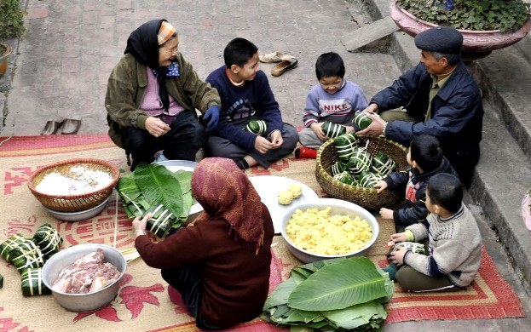
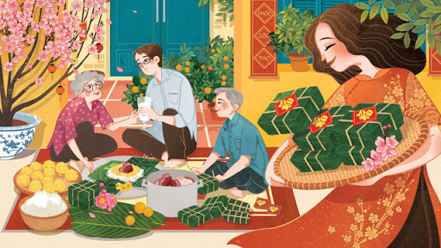
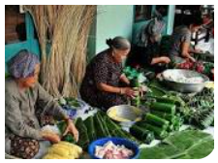
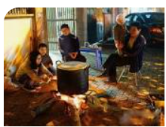
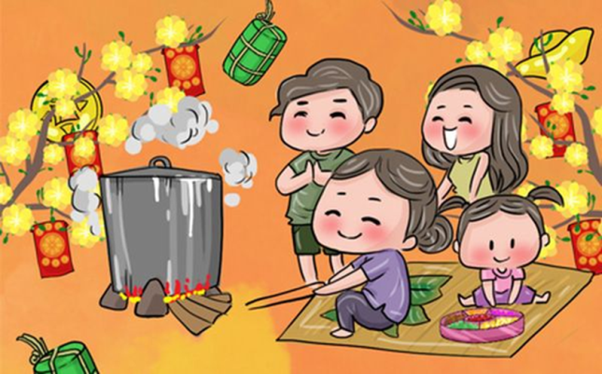
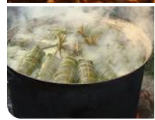
Gói bánh
Nấu bánh

Slide 18
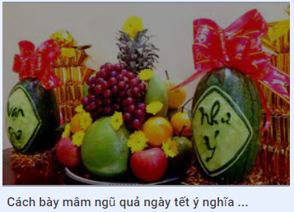
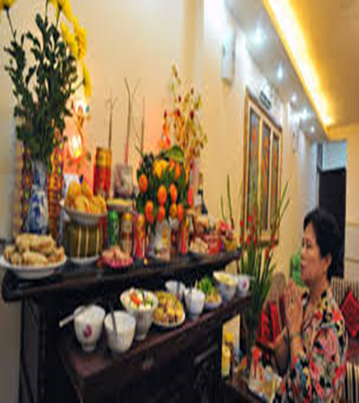
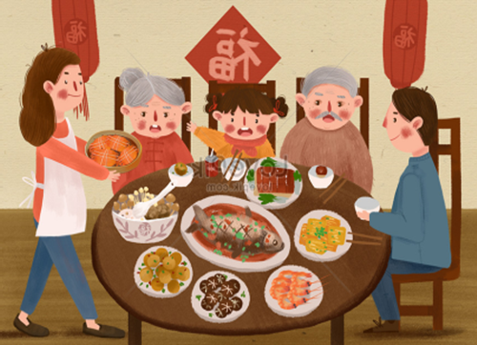
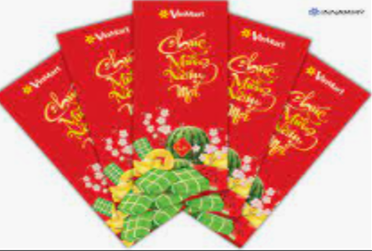
Tiệc tất niên
Lì xì

Slide 19
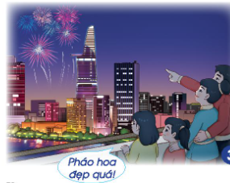
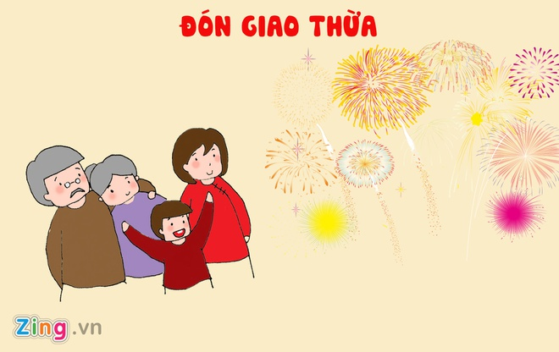
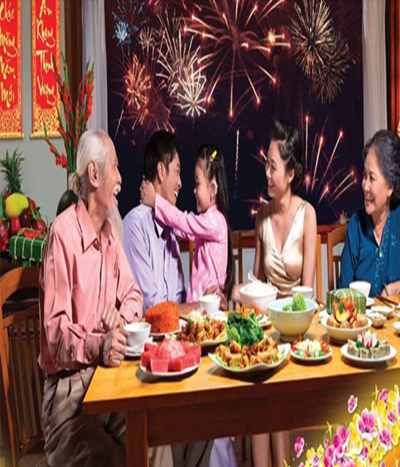

Slide 20



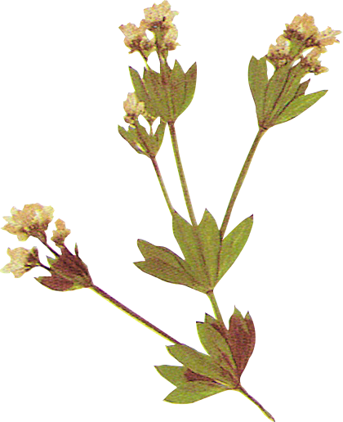

Ngày Tết là ngày mọi người trong gia đình sum họp dù đi đâu xa cũng về gia đình để tỏ lòng hiếu thảo và biết ơn người trên và tổ tiên.

Slide 22
Thời gian diễn ra Tết Nguyên đán hằng năm thường kéo dài khoảng 7 – 8 ngày cuối năm cũ và 7 ngày đầu năm mới. (ngày 23 tháng chạp đến hết ngày mồng 7 tháng giêng)

Slide 23
B
Trò chơi: Ai nhanh? Ai đúng?

Slide 24
Trò chơi: Ai nhanh? Ai đúng?
Chỉ là gạo nếp nấu xôi
Giúp hoàng tử được truyền ngôi thật tài
A. Bánh chưng
B. Bánh lọc
C. Bánh gai
A. Bánh chưng
0
1
2
3
4
5

Slide 25
Trò chơi: Ai nhanh? Ai đúng?
Lá nào dùng để gói bánh chưng?
A. Lá chuối
B . Lá dứa
C. Lá dong
C. Lá dong
0
1
2
3
4
5

Slide 26
Trò chơi: Ai nhanh? Ai đúng?
Loài hoa nào tượng trưng cho mùa xuân
A. Hoa đào
B. Hoa mai
C. Cả A và B
C. Cả A và B
0
1
2
3
4
5

Slide 27
Trò chơi: Ai nhanh? Ai đúng?
Nghi lễ diễn ra vào ngày 23 tháng chạp âm lịch gọi là gì?
A. Cúng giao thừa
B. Cúng ông Công ông Táo
C. Cúng tất niên
B. Cúng ông Công ông Táo
0
1
2
3
4
5

Slide 28
Trò chơi: Ai nhanh? Ai đúng?
Bữa cơm cuối cùng của năm để kết thúc năm cũ và chào đón năm mới, gọi là gì?
A. Bữa cơm tất niên
B. Bữa cơm đoàn viên
A. Bữa cơm tất niên
0
1
2
3
4
5

Slide 29
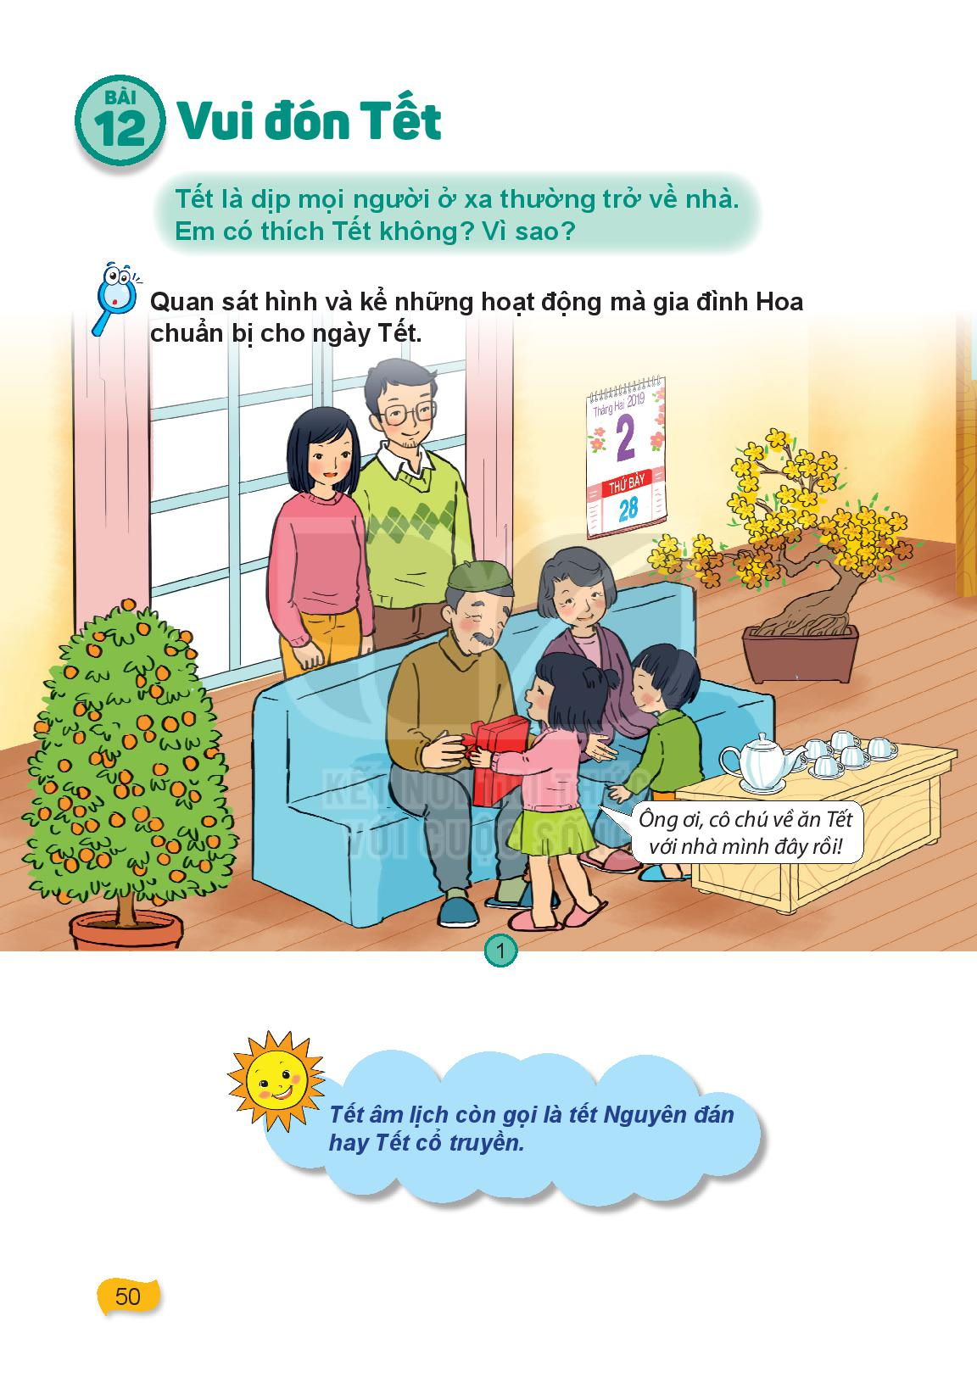

Slide 30
(Tiết 2)

Slide 31



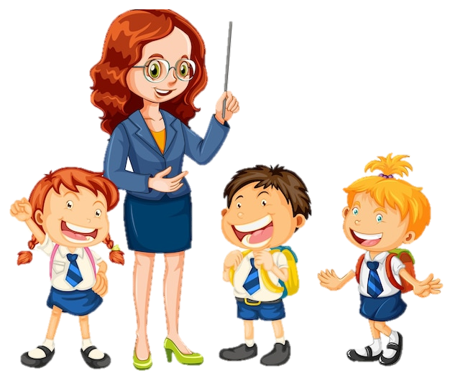


Slide 32
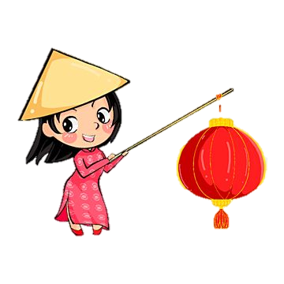
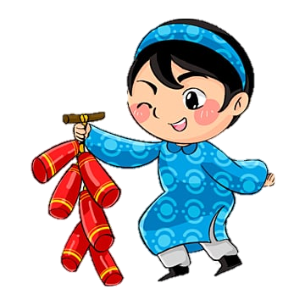
Kể lại những hoạt động thường diễn ra vào ngày Tết cổ truyền mà em đã quan sát hoặc tham gia

Slide 33




Slide 34

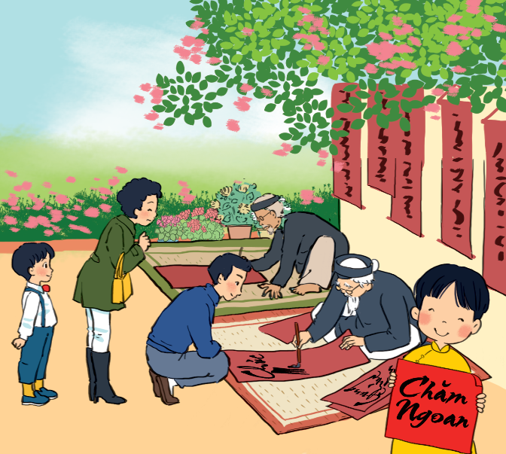
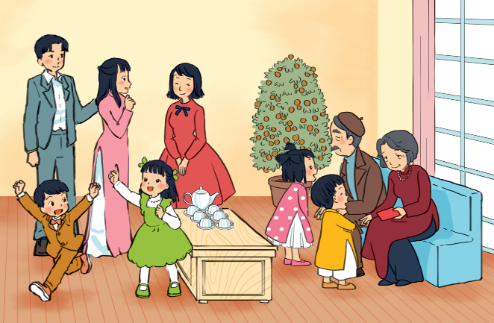
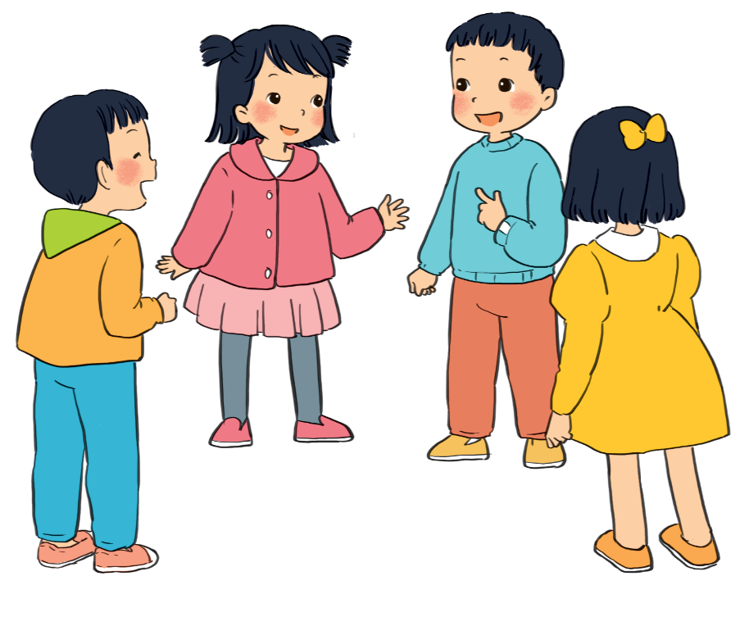
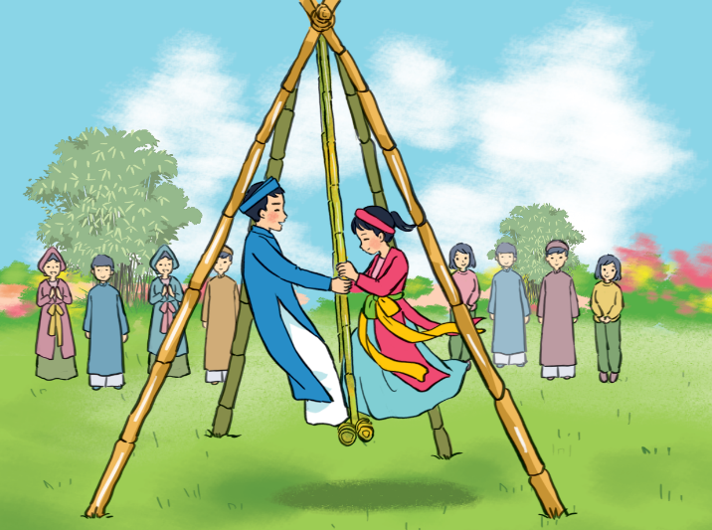
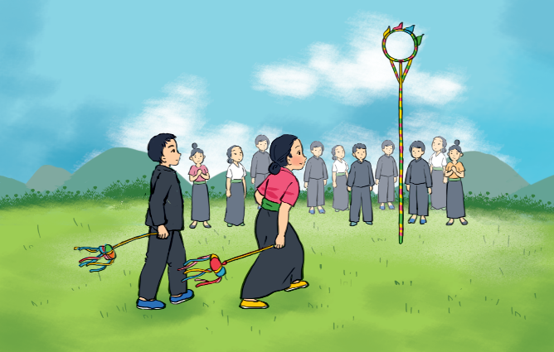
Quan sát hình và kể những hoạt động thường diễn ra trong ngày Tết.
1
Xin chữ ông Đồ
Chúc Tết ông bà
3
4
2
Chơi đánh đu
Chơi ném còn

Slide 35


Slide 36


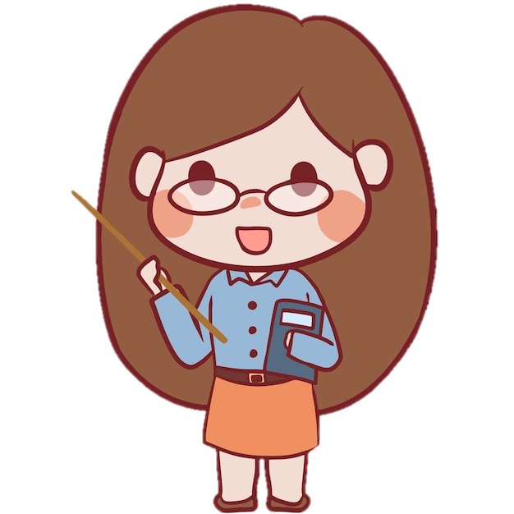

Trong ngày Tết, em đã tham gia hoạt động nào?
Hoạt động nào em thích nhất?

Slide 37
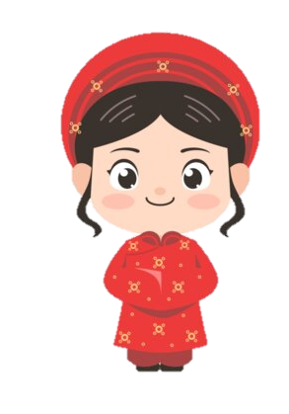
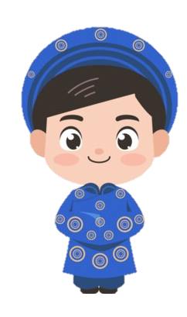
CÙNG CHIA SẺ
Các bạn khác
Lắng nghe – góp ý - bổ sung

Slide 38

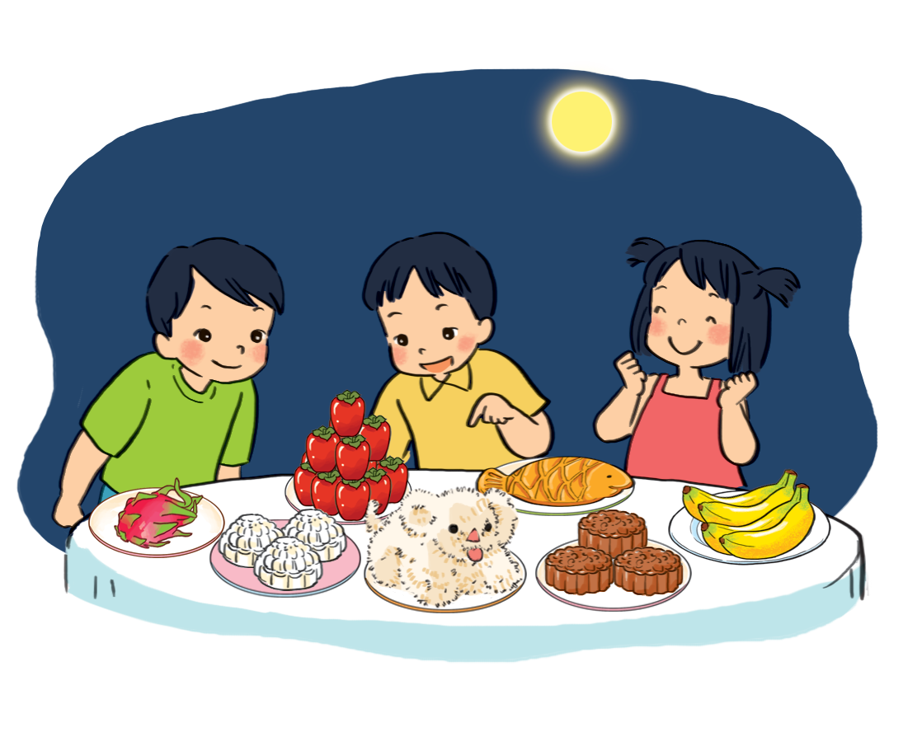
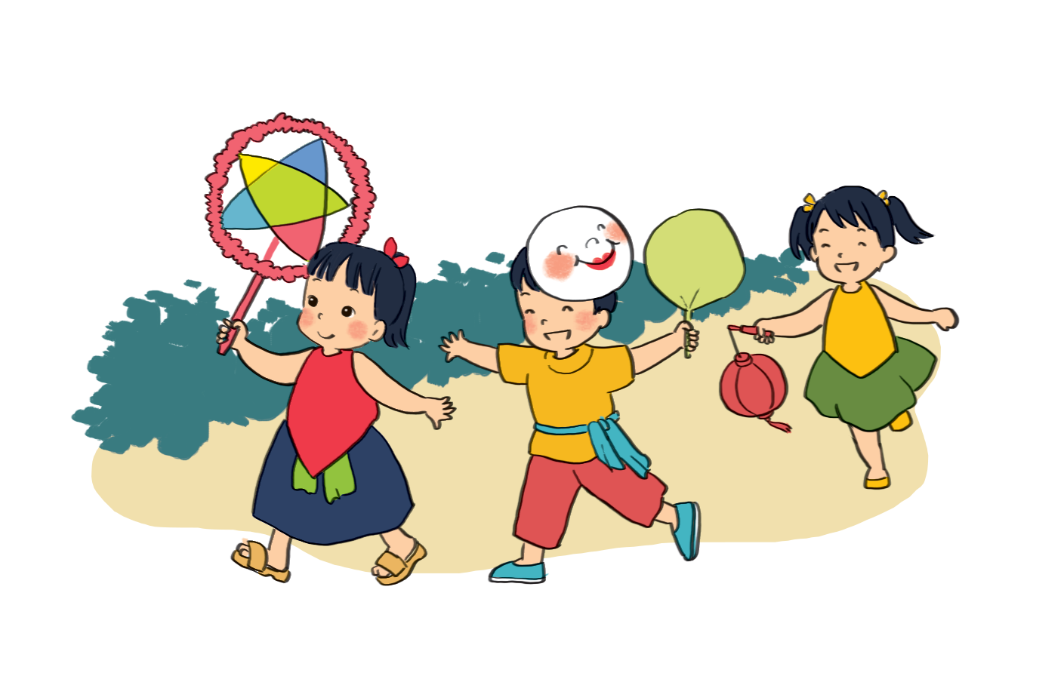
Em biết ngày Tết nào dành cho thiếu nhi?
1
2
Tết Trung thu

Slide 39
Ngoài ngày Tết Trung thu, còn có ngày Tết nào dành cho thiếu nhi?
Em đã làm những gì trong ngày đó?

Slide 40


Slide 41

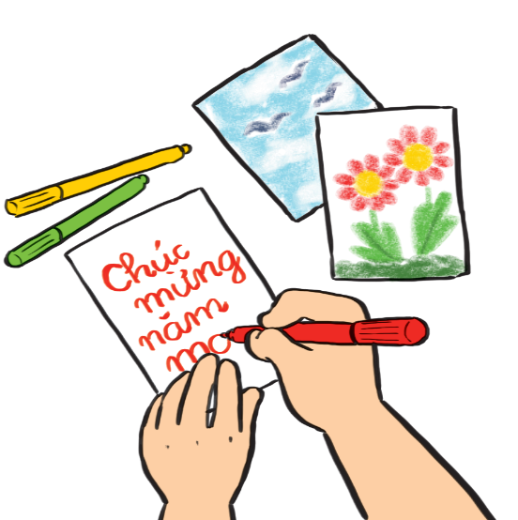

Cùng trang trí thiệp chúc tết hoặc sưu tầm tranh ảnh nói về ngày Tết.

Slide 42



Em dành tiền mừng tuổi để giúp đỡ các bạn
khó khăn.

Slide 43





Hỏi ông bà, bố mẹ về một số lễ hội tiêu biểu ở địa phương
Chuẩn bị bài sau: bài 13: An toàn trên đường

Slide 44





